Slide 1



3A
2020/2021
TD2
MaCoPoSo
Donner l’Envie d’Entreprendre aux élèves ingénieurs
Idée/Concept → Solution V1→
Marché→ Concurrence → Positionnement ( segment de marché/concurrence) → Solution/Offre V2
Entrepreneuriat
Innovation
Communication
Leadership
Marc MICHEL
Cours E3 pour 3A

Slide 2
Idée/solution
Idée, problématique:
Comment voir à travers un véhicule à l’arrêt ?
Si nous sommes derrière un véhicule imposant (bus à l’arrêt, camion en livraison…), nous n’avons aucune information sur ce qu’il se passe devant lui.
Un manque d’information est un danger potentiel, il faut donc y remédier.
Solutions imaginées pour traiter le problème, quelle est l’innovation:
1- Des cameras filment ce qu’il se trouve à l’avant du véhicule imposant. Ces images sont retransmises à l’arrière du véhicule en question. Ainsi, les autres usagers de la route ont un point de vue supplémentaire, et donc accès à plus d’information pour prendre une potentielle décision.
2- Des radar/lidar/capteurs de présence détectent (ou non) une présence devant le véhicule imposant. Ils vont ensuite déclencher (ou non) un système d’avertissement lumineux ou sonore visible ou audible des autres usagers de la route situés derrière lui.
3- Une fusion des deux
Marc MICHEL Cours E3 pour 3A
2

Slide 3
Le marché
Définition du marché, Qui sont les clients? Qui sont les utilisateurs? …
Domaine : aide à la conduite (secondaire)
Clients : Compagnies de bus ou véhicules lourds, constructeurs de bus ou camions, associations pour la sécurité routière
Utilisateurs : Usagers de la route situés derrières le véhicule lourd
Bénéficiaires : Entités se trouvant devant le véhicule lourd (piétons, ballon, voitures, animaux…)
Tendances du marché, taille du marché …
Il y a un coup à faire ! Et oui ! Le marché est inexistant !
Marc MICHEL Cours E3 pour 3A
3

Slide 4
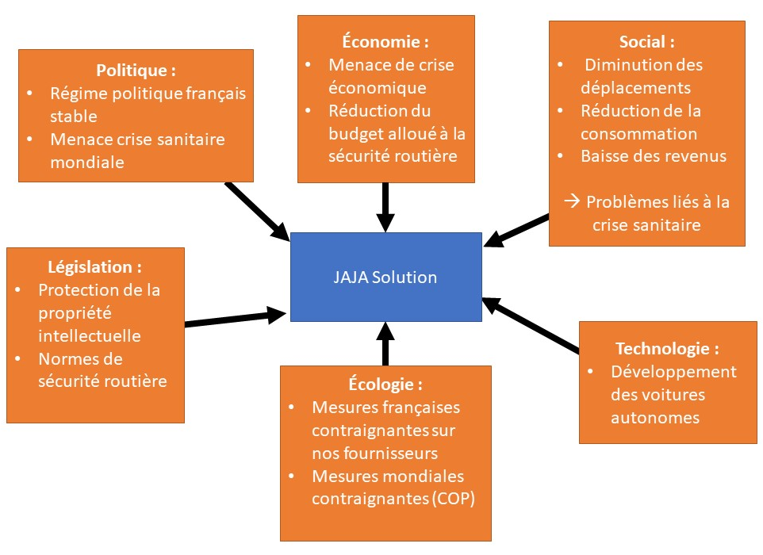
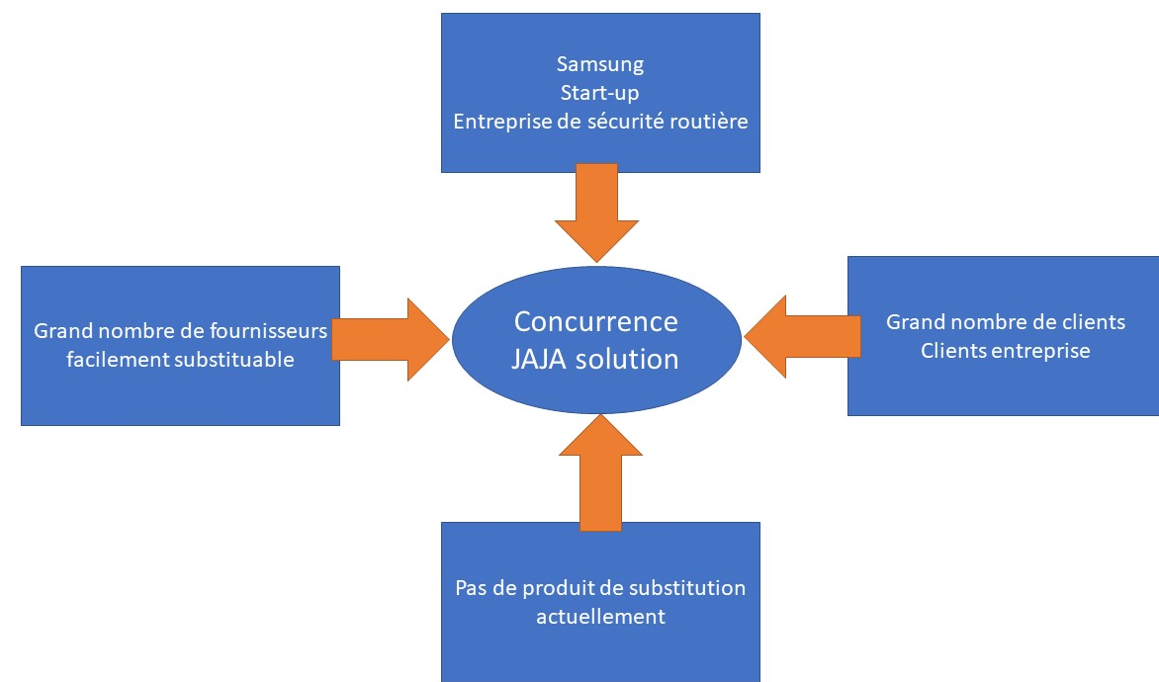
La concurrence
Qui sont les concurrents? Les forces concurrentielles? Les éléments d’influence externes? Voir Diagramme PORTER et PESTEL
Quelles sont vos différences /concurrence?
Possibilités d’adaptation par rapport au client (entre solutions 1/2/3)
Marc MICHEL Cours E3 pour 3A
4

Slide 5
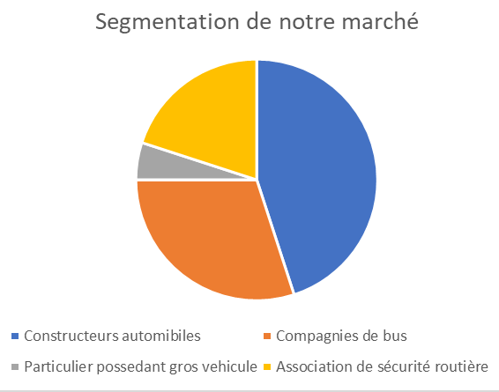
Segmentation/positionnement
Sur quels segments vous allez vous positionner?
Particulier possédant un gros véhicule :
Jean possède une petite entreprise de livraison. Il se déplace donc avec une camionnette de huit mètres cubes. Il a déjà eu de nombreuse frayeurs lorsqu'il était à l’arrêt. En effet, de nombreux véhicules ont essayé de le dépasser alors que la situation ne le permettais pas (il était le seul à le voir). Il souhaite donc s'équiper de notre solution afin de réduire le risque d'accident autour de lui.
Constructeur automobile :
Le service sécurité chez Iveco souhaite se démarquer de ses concurrents grâce à une solution sécuritaire développée. Il va donc utiliser notre solution pour élargirez sa clientèle et améliorer la sécurité au sein de ses véhicules lourds.
Compagnie de bus :
La compagnie de bus STAN à Nancy souhaite améliorer la sécurité autour de ses bus. Elle décide de mettre en place notre solution pour garantir une sécurité maximale des usagers.
Associations de sécurité routières :
De nombreuses associations s'investissent aux cotés de la Sécurité routière pour réduire la mortalité sur les routes. La lutte contre les accidents en collision passe par l'étude de nombreuses solutions qui sont par la suite approuvée ou non par ces associations. Validées, elles peuvent être adoptées et imposées par certaines compagnies d'assurances par exemple. Indépendamment, des associations peuvent décider de financer l'installation de notre solution sur des véhicules de transport en commun
Marc MICHEL Cours E3 pour 3A
5

Slide 6
Présentation de la solution retenue
Fonctionnalités offertes
Hiérarchisation des fonctionnalités/critères
Technologies pour implémenter les fonctionnalités
Modules
Offres construites/modules
Affichages d’un angle mort / indication de présence dans un angle mort
En priorité, rendre fonctionnel l’option camera + écran.
Puis, Installation de capteurs supplémentaire permettant l’utilisation de modules sonore ou visuels.
Enfin, réussir à combiner les deux
Utilisation de : Dash cams, capteurs de présence, écrans adaptés aux dimensions du véhicule et de ses contraintes associées (vibrations…) et de composants électroniques génériques. PS : attention aux connectiques.
Camera + écran (+diode) (+ buzzer)
Capteurs + diode (+ buzzer)
Offre initiale : camera + écran
Possibilité de choisir l’offre : capteur + diodes
Possibilité de combiner l’offre de votre choix avec un avertissement sonore
Enfin, possibilité d’ajouter un avertissement lumineux supplémentaire sur l’offre initiale.
6
Marc MICHEL Cours E3 pour 3A

